Slide 1
Дисципліна вільного вибору
ФЕНОМЕН ВІРТУАЛЬНОЇ ЛІТЕРАТУРИ

Slide 2
як?
ЩО?
ДЕ?
НАВІЩО?

Slide 3
ВІРТУАЛЬНА АБО МЕРЕЖЕВА ЛІТЕРАТУРА -
ЩО?
електронний "двійник" традиційної літератури

Slide 4
Чому ж мережева література набула такого поширення?

Slide 5
ПРИЧИНИ
Відсутність проблеми видання твору
Відсутність редакторського виправлення і будь-якої цензури
Транспарентність автора твору

Slide 6
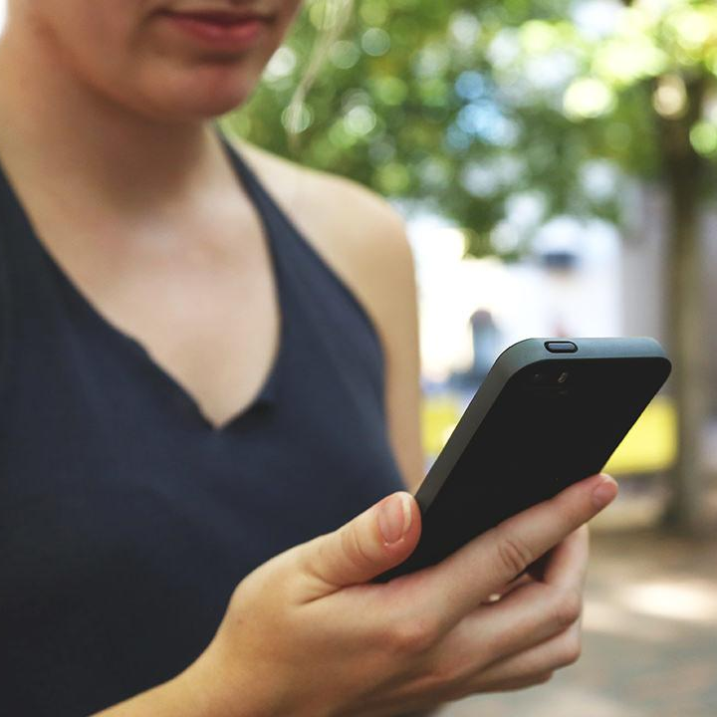
Незалежний погляд
«повністю замінити собою літературу Інтернет не може, а от змінювати – уже почав»

Slide 7
Незалежний погляд
"Інтернет – досить зручне з технічної точки зору середовище,ідеальне для публікації, поширення, обговорення текстів, середовище, куди рано чи пізно переміститься центр літературного життя "

Slide 8
А що
скажете Ви?

Slide 9
Яке?
ОБЛИЧЧЯ ВІРТУАЛЬНОЇ ЛІТЕРАТУРИ НАСПРАВДІ

Slide 10
я не знаю слова "двері"не знаю слова "ящик" і "морфлот«,не знаю "каша", "силос" і "тетері ". зате я знаю слово "бутирброт"! я не герой бруківки й барикади я не компот географічних куль...коротше, сучасна українська поезія, це так просто, так просто, так просто!
ВІРШІ

Slide 11
ПИ
РІЖ
КИ
я женщинам не доверяю
они коварны и хитры
они на ногти клеят ногти
рисуют брови на бровях
© О-ё & Шел

Slide 12
НАВІЩО
?

Slide 13
01. знатимеш:
що таке «віртуальна (мережева) література" і з чим її "їдять";
02. навчишся:
аналізувати зразки мережевої літератури; орієнтуватися у літературному інтернет-просторі;
03. та навіть...
зможеш долучитися до кола митців та створити власний літературний шедевр.

Slide 14
Де?
Коли?
Куди?
Звідки?

Slide 15
ВАС ЩЕ БЕРУТЬ СУМНІВИ?

Slide 16
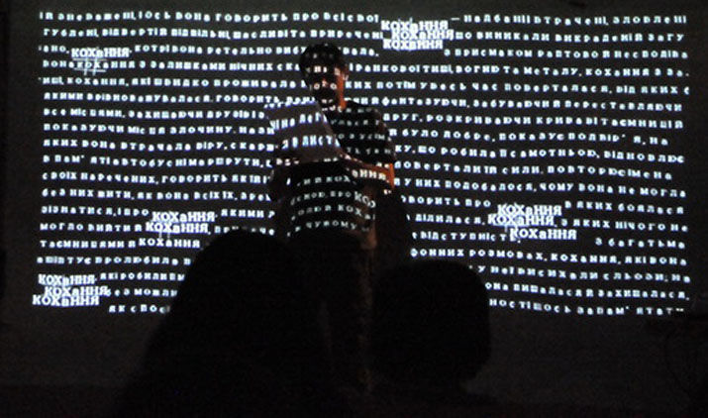
Поетичний перформанс «Нові розділові»
Я вигадаю нові літери та розділові знаки, я вб’ю всіх старих поетів, які ще щось пишуть, щоби вона забувала про те, що могла знати, щоби вона дивилася в темряву й слухала тишу
(Сергій Жадан)

Slide 17
Ви навчитеся створювати відеопоезію, буріме, дізнаєтесь про найцікавіші мистецькі арт-проекти

